Slide 1

Mentésirányítás
Németh Tibor

Slide 2
A mentésirányítás alap, és alrendszerei.
1997. évi CLIV. Törvény az egészségügyről,
  94.§ (1): A mentés, az azonnali egészségügyi ellátásra szoruló betegnek feltalálási helyén, mentésre feljogosított szervezet által végzett sürgősségi ellátása, illetve az ehhez szükség szerint kapcsolódóan, legközelebbi egészségügyi szolgáltatóhoz történő szállítása, a szállítás közben végzett ellátása.

Slide 3
322/2006. (XII.23.) Korm. rend. az Országos Mentőszolgálatról: az OMSZ önállóan gazdálkodó, költségvetési szerv, melyet a főigazgató vezet. A Mentőszolgálat működése az ország egész területére kiterjed.
5/2006. (II. 7.) EüM rend. a mentésről: A mentés igénybevételéhez való jog a Magyar Köztársaság területén mindenkit megillet.

Slide 4
Működés alapfeltételei
Jogszabályi előírások
Alapító okirat
Szervezeti és Működési Szabályzat
Minőségügyi Kézikönyv
Szabályzatok
Főigazgatói utasítások

Slide 5
AZ OMSZ KIEGÉSZÍTŐ TEVÉKENYSÉGEI
Orvosi ügyelet
Térítésköteles, és szakkíséretet nem igénylő betegszállítás
Rendezvények egészségügyi biztosítása
Szakirányú kutatás, tanácsadás
Oxyológiai és sürgősségi képzés, elsősegélynyújtás oktatása
Orvosi assistance (eü. Információ) ellátása

Slide 6
Mentés
(indokoltságáról a 322/2006.(XII.23) Kormány rendelet rendelkezik)
életveszély (gyanú), heveny, akut tünetekkel járó megbetegedés
személyi sérüléssel járó baleset, tömeges baleset, katasztrófa
csak orvosi beavatkozással csillapítható, heveny fájdalom
pszichiátriai beteg közvetlen veszélyeztető magatartást tanúsítása
szülő nő, illetve újszülött/koraszülött első egészségügyi szakellátása
helyszíni viszonyok függvényében segélykocsi biztosítása
Földi és légi mentési feladatok

Slide 7
Mentésirányítási rendszer működtetése
Legközelebbi gyógyintézetbe szállítás
Egészségügyi biztosítás, mozgóőrség, rendezvénybiztosítás
Szabad kapacitása terhére - betegszállítás
Központi orvosi ügyeleti feladatok ellátásában is közreműködhet

Slide 8
A mentés a sürgősség igénye szerint lehet
azonnali,
2 órán belüli,
mentési készenlétet igénylő őrzött szállítás.

Slide 9
Betegszállítás
A betegszállítás célja, hogy az orvos rendelése alapján biztosítsa az egészségügyi ellátáshoz való hozzáférést abban az esetben, ha az egészségügyi ellátás elérhetősége másként nem biztosítható, így különösen, ha a beteg
a) csak speciális testhelyzetben szállítható;
b) betegsége miatt szállítása közben felügyeletet igényel;
c) mozgásában korlátozott, járóképtelen vagy egészségi állapota kizárja a szokványos közlekedési eszközök használatát,
d) fertőzésveszély vagy kóros magatartása miatt közforgalmú járművet nem vehet igénybe;
e) ellátásának eredményességét a szokványos közlekedési eszközök igénybevételéből eredő késedelem vagy más tényező veszélyeztetné

Slide 10
A betegszállítás megrendelése: [1820 hívás + irányítószám ]
Sürgősség igénye szerint lehet:
6 órán belüli,
24 órán belüli, meghatározott időpontra kért, illetve tervezett időpontokban történő ismétlődő betegszállítás.

Slide 11
A betegszállítás történhet:
egyedileg,
más beteggel együtt,
betegkísérő közreműködésével, ill. kísérő nélkül,
mentőkocsival,
fekvőbeteg- és ülőbeteg-szállító kocsival.

Slide 12
Irányítócsoport: az operatív mentőmunka során utasítási joggal bír. Az utasítás nem vitatható, és nem tagadható meg. Az Irányítócsoport-vezető az adott ICS szakmai és szolgálati vezetője.

Slide 13
A mentésvezető.
Az adott ICS napi működéséért felelős mentésirányító.

Slide 14
A mentésvezető felügyeli az Irányító Csoport minden egyes tagjának munkáját.
Jelentési kötelezettség, pontosan időben.
Döntéseiért egy személyben felelős.
Konzultál az ICS vezetővel, KICS főorvossal.
A Regionális ill. megyei vezetőkkel.

Slide 15
Mentésirányító: A mentésirányítói munkakörnek megfelelően a munkaállomás telekommunikációs eszköze a telefon, melynek segítségével a mentésirányító fogadja a segélyhívásokat. Papír alapú és digitális adatbázis, kérdezési és riasztási protokoll segíti a mentésirányítót a segélyhívás kezelésében. Az adminisztratív feladatok elvégzése - papír alapú vagy digitális - mentési adatlapon történik, melyen a bejelentést rögzítik.

Slide 16
Szolgálatvezető főorvos: Mindenkor a mentésirányítás supervisori feladatait látja el országosan. A Főigazgató operatív helyetteseként a Szolgálatot érintő rendkívüli és egyéb eseményekkel kapcsolatos feladatokat is ellátja.

Slide 17
Mentőhívások kezelése, mentőegységek riasztása
  P1-es riasztás: magas időfaktorú folyamat.
  P2-es riasztás: közepes időfaktorú folyamat.
  P3-as riasztás: alacsony időfaktorú folyamat.

Slide 18
1, Riasztás I-II-III: idő, kapacitás és kompetencia függvényében
2, Intézkedések:
mentőegységek
mentőegységek visszajelentése
kórházak, egészségügyi intézmények
3, Tanácsadás

Slide 19
A feladatfelvétel kommunikációs szabályai
A szabályos hívásfogadás
Kommunikációs hibák
Kérdéstípusok és használatuk-(nyílt, zárt).
Konfliktuskezelő módszerek

Slide 20
Alapszabályok
Köszönés: „Jó napot kívánok, Mentők, Budapest. Miben segíthetek?”
Elköszönés: „Viszonthallásra!”
A kettő között: profizmus
A profi: udvarias, semleges, ért ahhoz, amit csinál, és akkor is jól csinálja, amikor nincs kedve hozzá. Ez utóbbi nem érződik rajta.

Slide 21
Alapszabályok-
Nem humorizálunk
Személyes dolgot nem viszünk a beszélgetésbe
Nem humorizálunk.
Ne felejtsük el,segítséget kérnek, vészhelyzetben az ember nem vevő sem a cinizmusra, sem a fekete humorra.

Slide 22
Alapszabályok
Nem oktatunk, nem nevelünk.
Magyarországon nincs egészségnevelés,
Minimális egészségtudattal rendelkeznek az emberek, de nem a 104 a megfelelő hely a nevelés elkezdésére.
Törekedjünk a helyzet konfliktusmentes
megoldására.

Slide 23
Kommunikációs hibák
Unott hanglejtés, lekezelő hangnem –
minden érzelmet lehet érezni a telefon túlsó
végén
Nem érthető beszéd: túl gyors, lassú, halk, elharapja a szavak végét – bosszantó
Egyszerre több emberrel kommunikáció
Csámcsogás, szürcsölés

Slide 24
MIR (Mentésirányítási Rendszer)
Az Országos Mentőszolgálat mind a 20 irányítócsoportjában (19 megyei irányítócsoport, illetve 1 Vészhelyzet Irányítóközpont), az Európai Uniós fejlesztés következtében, minden munkaállomás ugyanolyan szintű informatikai eszközökkel rendelkezik.
A MIR munkaállomás a funkciójának megfelelő PC-vel, 3 darab monitorral, illetve a hozzá tartozó perifériás eszközökkel (billentyűzet, egér) van felszerelve. A PC-n fut a MIR három alkalmazása: CAROL (hívásfogadó program), CAD (mentésirányítói felület), GIS (A CAD-hez kapcsolódó térképi alkalmazás). Az előbb említett alkalmazások részletes bemutatása külön alfejezetben található. A három monitor a különböző programok optimális megjelenítésére szolgál.

Slide 25
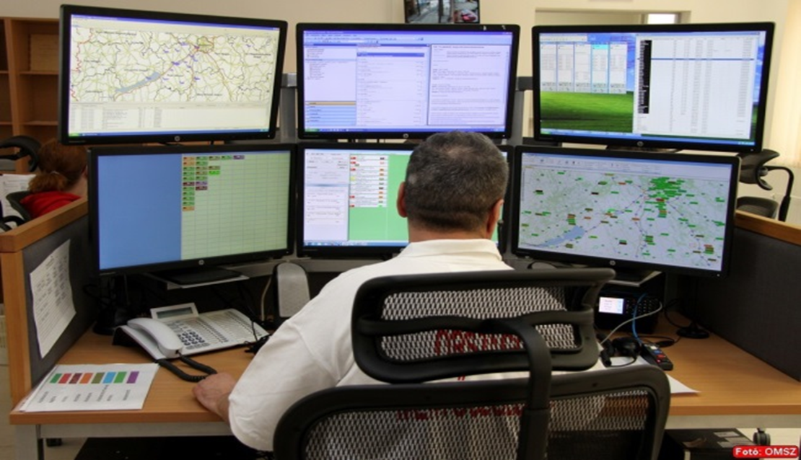

Slide 26
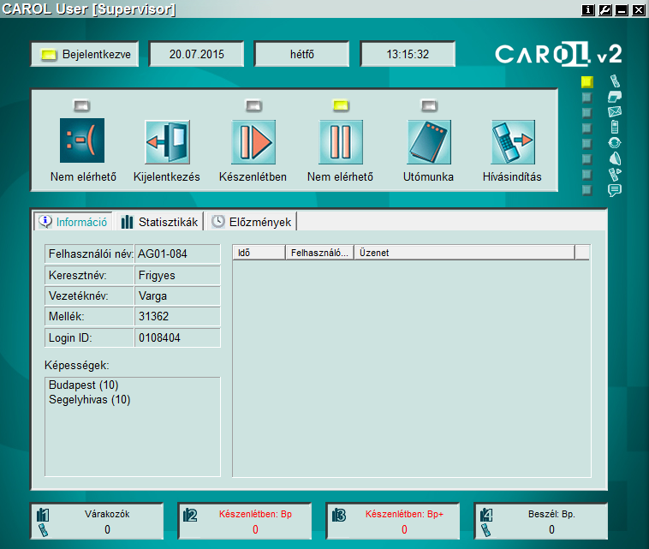
CAROL

Slide 27
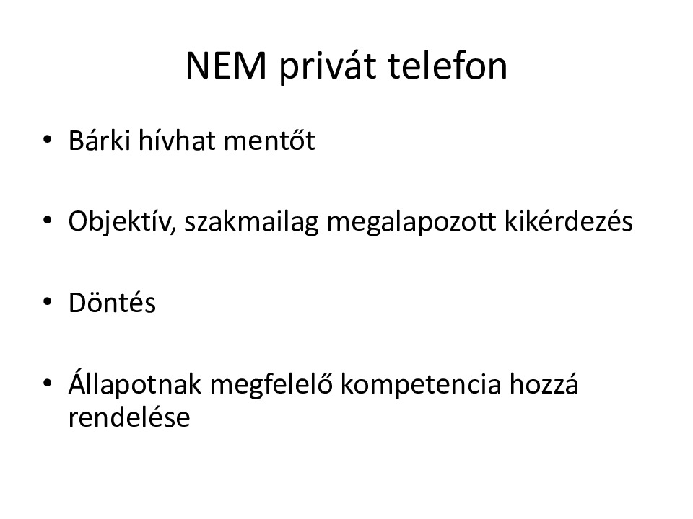

Slide 28
CAROL
A CAROL fogadja a 104-es hívásokat, a 112 (ESR) rendszerből átadott (vagy konferenciába vont) hívásokat, különböző megyei ügyeleti hívásokat, őrzött szállításhoz kapcsolódó hívásokat és a közvetlenül bekapcsolt hívásokat, majd kiosztja a rendszerbe bejelentkezett operátorok (mentésirányítók és mentésvezetők) között.

Slide 29
CAROL
Bejelentkezés
Készenlét
Nem elérhető
Hívás indítás
Utómunka
Telefonkönyv
Előzmények
Statisztikák
Kijelentkezés

Slide 30
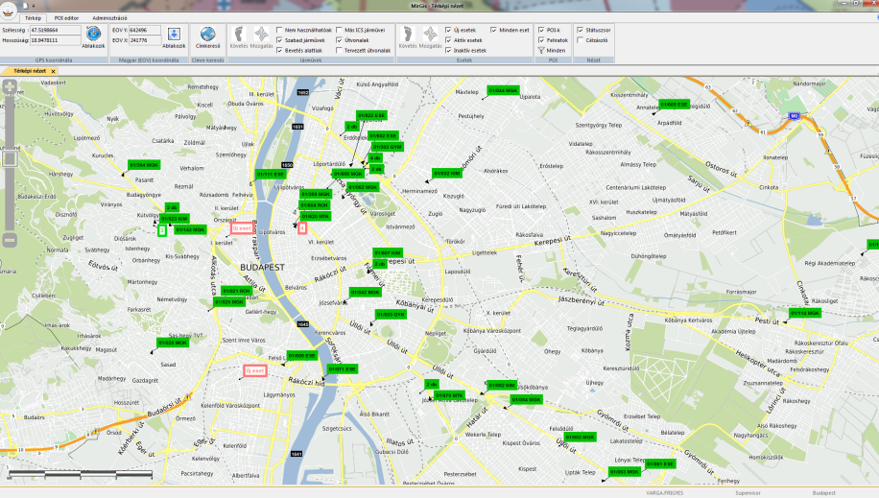
GIS

Slide 31
GIS
Követés
Cím keresés
Felület megosztása
Más ICS járművek
Kordináták
POI-k

Slide 32
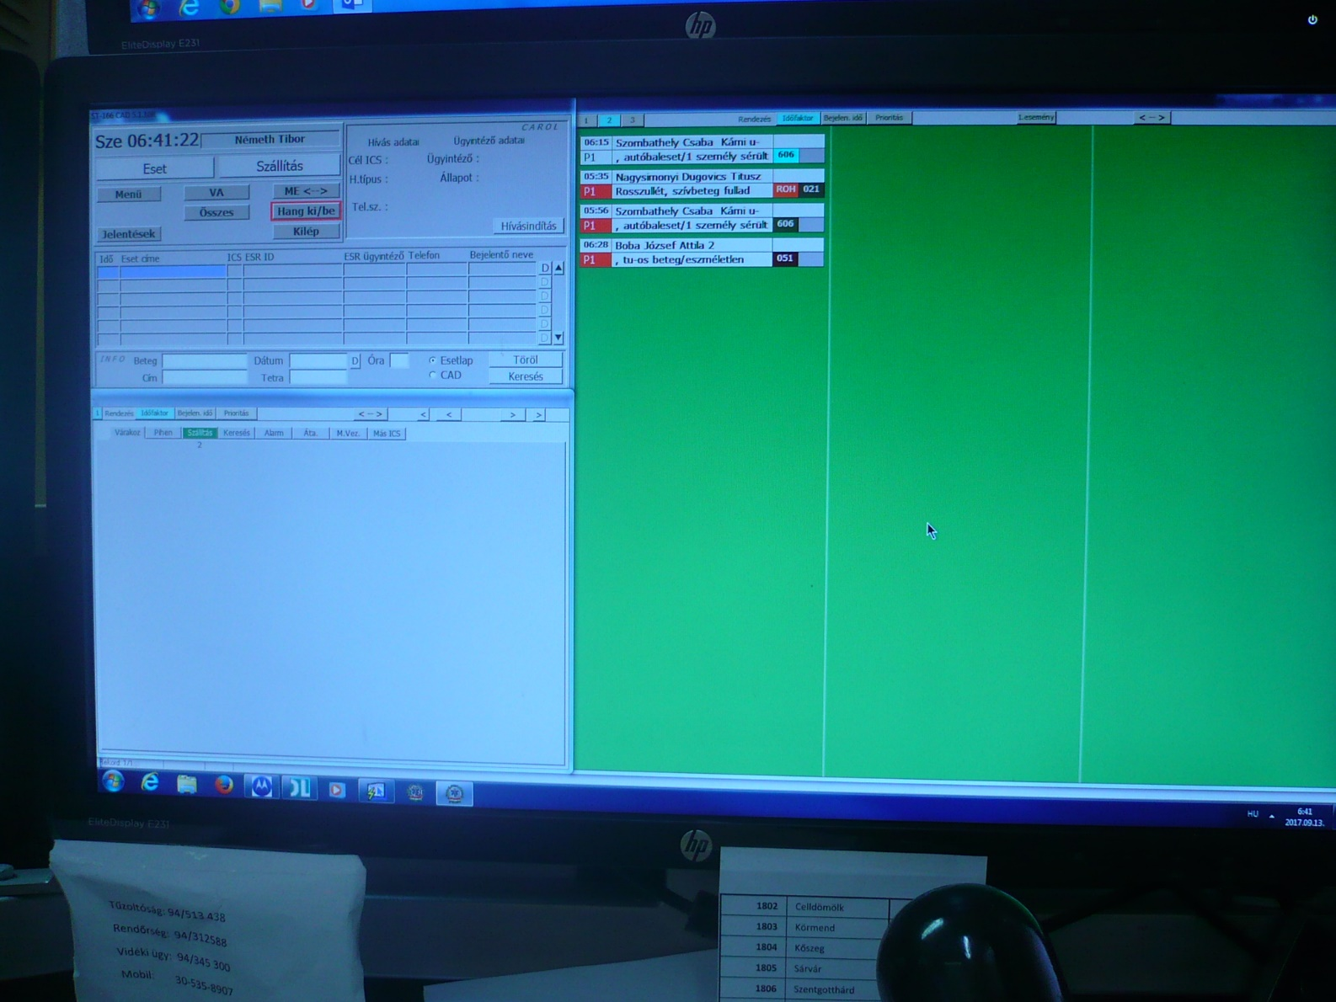
CAD

Slide 33
CED
Bejelentkezés
Adatlapok, mentés-szállítás.
Visszakeresés
Feladatok követése
Más iránytócsoportok, átadás, átvétel.
Kikérdezési protokoll.

Slide 34
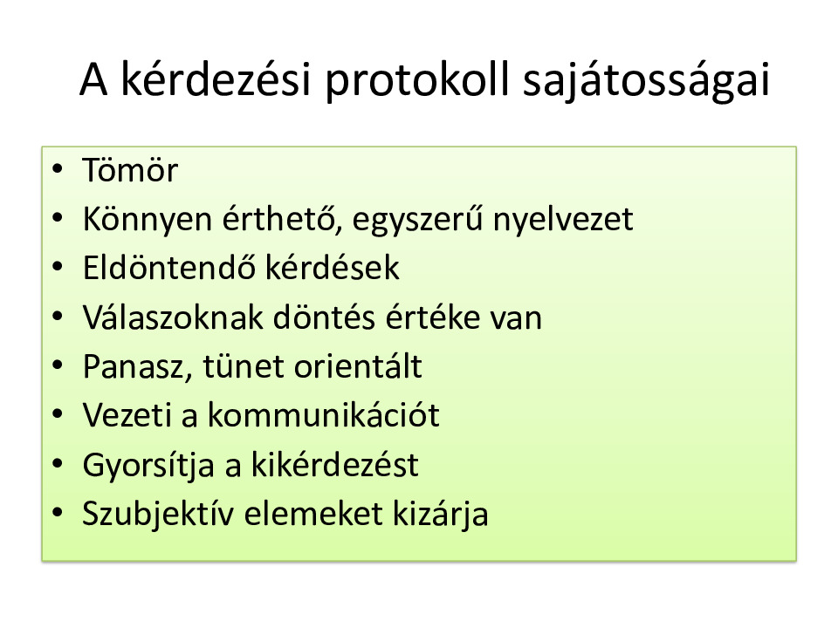

Slide 35
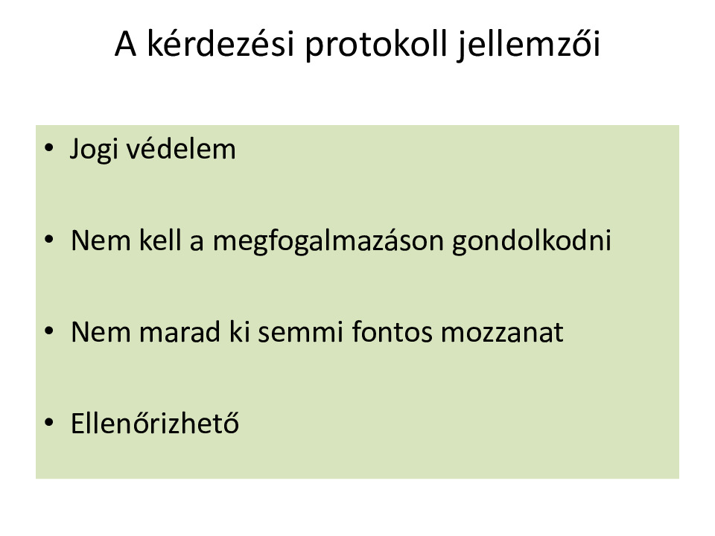

Slide 37
EDR
Csoporthívás (egy előre definiált forgalmi csoporton belüli közvetlen kommunikáció).
Körözvényhívás - a csoporthívás speciális formája (az OMSZ nem használja).
Egyéni hívás - két készülék közötti közvetlen kapcsolat, félduplex módon.
Telefonkapcsolat - az EDR-ből/be a közcélú hálózatok előfizetőinek elérése, duplex módon (az OMSZ nem használja).

Slide 38
Adatszolgáltatások
SDS üzenet - max. 160 karakter hosszú (rövid adat) szabad üzenet
Státuszüzenet - előre definiált
Csomagkapcsolt (IP) adatátvitel
AVL - automatikus helymeghatározó rendszer

Slide 39
Üzemmódok
Hálózati üzemmód - TMO - a rendszerszolgáltatás, a rendszer alap üzemmódja.
Sziget üzemmód - FALLBACK - rendszerszolgáltatás, ha egy bázisállomás leszakad a rendszerről, akkor annak környezetében nyújt összeköttetési lehetőséget, a körzetében lévő állomások egymás közötti forgalmazását biztosítja.
Közvetlen üzemmód - DMO - terminálszolgáltatás, a hálózat igénybevétele nélküli szolgáltatás, a lefedetlen területeken egymás közötti közvetlen kapcsolat.
Átjátszó üzemmód - DMO Repeater - terminálszolgáltatás, olyan mobilrádió, mely képes átjátszóként is üzemelni.
Átjáró üzemmód - DMO Gateway - olyan mobilrádió, amely az ellátott terület kiterjesztését teszi lehetővé: a hálózat határán az ellátatlan területek felé biztosít kapcsolatot: TMO és DMO közötti átjárás.

Slide 40
AVL
Minden irányítócsoportban a mentésirányítás és betegszállítás-irányítás támogatására üzemel egy térképes (grafikus) terminál, amely a mentőegységek utoljára elküldött jelzésének megfelelő állapotát, mozgását, útvonalát jeleníti meg.

Slide 41
AVL terminál
Címkeresés
Jármű követése
Dinamikus objektumok (POI) megjelenítése
Útvonalvizsgálat
Körzetvizsgálat

Slide 42
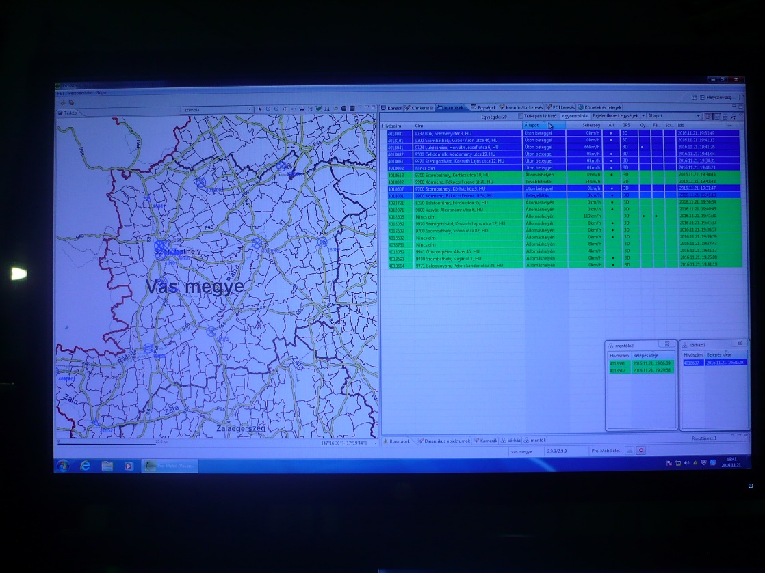

Slide 43
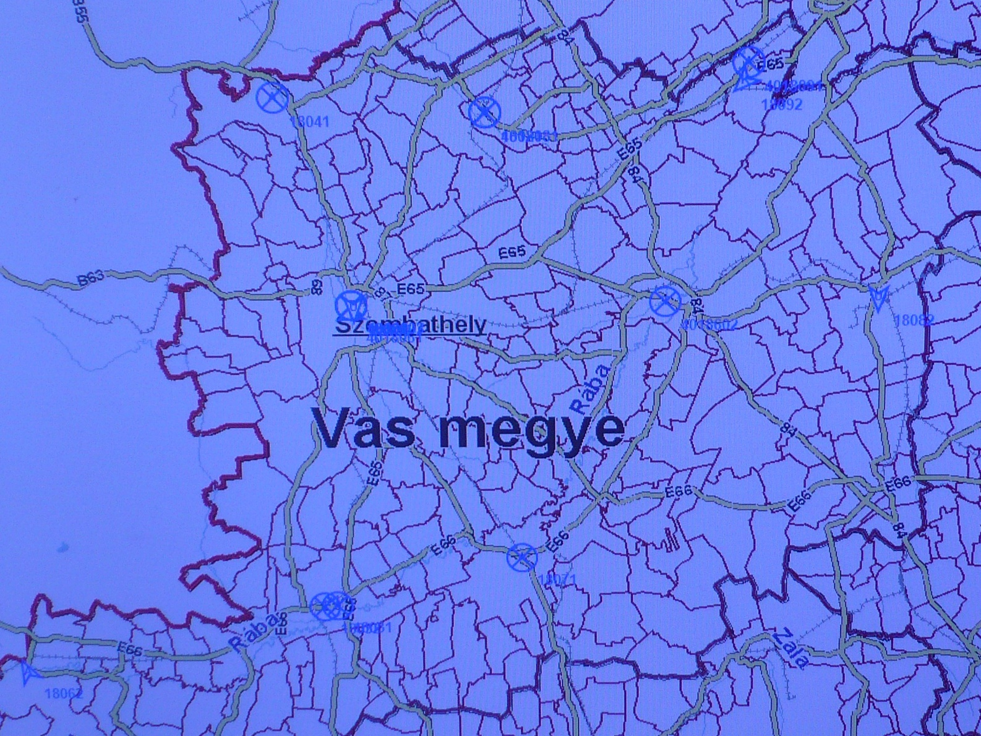
AVL

Slide 44
A MENTŐK, A RENDŐRSÉG, A KATASZTRÓFAVÉDELEM EGYETLEN SZÁMON ELÉRHETŐK: 112.
[ESR: Egységes segélyhívó Rendszer] 1991.

Slide 45
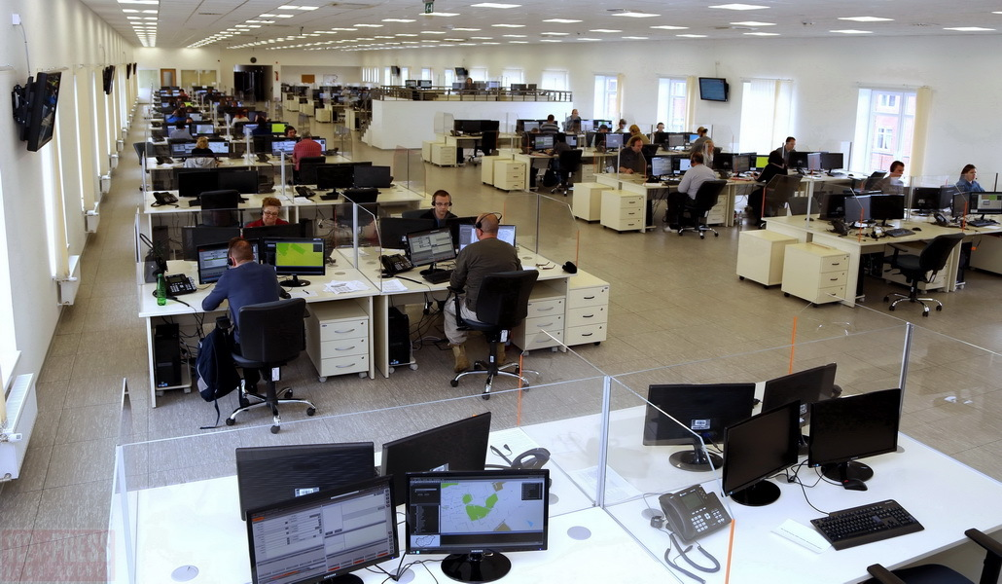
112

Slide 46
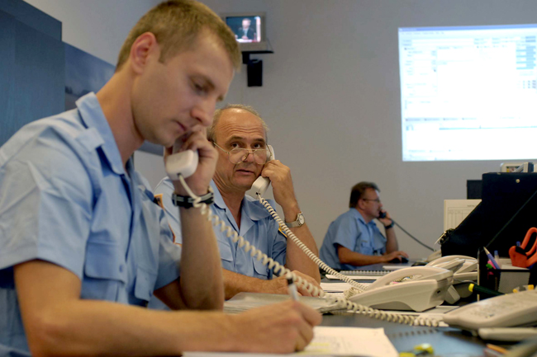
Társszervek

Slide 47
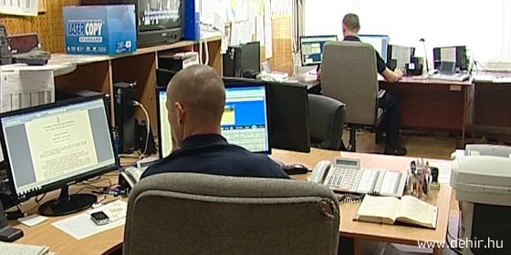
Társszervek

Slide 48
Társszervek
Elérhetőségek
-Rádió
-Telefon
Konferencia beszélgetés.

